Slide 1

http://www.tripick.net
גיתית רגב, 301025136
עומרי משה, 021626718
מנחה מקצועי: מר סרגיי אליינוב
למידה מעשית - סדנא
מספרי עבודה: 60724 , 60788

Slide 2
פלטפורמה חברתית למציאת שותפים למטיילים
כיום בעידן המודרני רמת המורכבות בביצוע טיולים בארץ ובעולם הולכת וקטנה, מספר המטיילים שיכולים להרשות לעצמם לצאת לטיולים ופעילויות הולך וגדל. וכמו כן גדלה הדרישה למידע על מקומות עניין, פעילויות ושותפים לפעילויות.
הפתרונות הקיימים בשוק כיום אינם עונים על הצורך באופן מושלם. לדוגמה קבוצות Facebook, פורומים וכדומה, מכאן עולה צורך בכלי אשר יכנס למשבצת הטיולים והפעילויות ויספק מידע בדגש על פלטפורמה חברתית, אשר תחבר בין אנשים בעלי מטרות משותפות ותחומי עניין דומים.
הפלטפורמה החברתית TriPick מיועדת להיכנס למשבצת הטיולים והפעילויות, תוך ניצול כוחה של חוכמת ההמונים, בכך להעשיר מטיילים במידע רלוונטי ולחבר בין מטיילים אשר זקוקים לשותפים כדי לצאת לטיול.
ישנו מספר מטיילים אשר לא מוציאים לפועל טיולים רק משום שלא מצליחים למצוא שותפים, או שאינם מודעים למקומות הבילוי והפעילויות האפשריים – TriPick נותנת להם מענה מלא על הצורך.

Slide 3
הצורך
TriPick נותנת מענה לצרכים הבאים:
מציאת שותפים להרכבת טיול מלא או לפעילות מסויימת.
יצירת קשר שותף עם מטיילים אחרים.
מידע על מקומות עניין, פעילויות ומקומות בילוי בעולם.
המלצות (דירוג) של מטיילים אחרים על הפעילויות.
המלצות למסלולים ממטיילים אחרים.

Slide 4
הפתרון
TriPick הינה פלטפורמה חברתית לשיתוף מידע וחיבור בין מטיילים. היא מקנה:
מידע על מקומות ופעילויות בילוי לפי ארצות.
דירוג פעילויות ע"י המשתמשים.
מידע על מסלולים שנבנו ע"י המשתמשים.
גישה למאגר בקשות מטיילים לשותפים לפי קריטריונים שונים.
אפשרות משלוח הודעות אישיות, הוספת חברים.
שמירת חיפושים קודמים של המשתמש.
מידע כללי על שאר המשתמשים במערכת.
ובכך עונה על הצרכים הבסיסים שנחוצים למטייל להוצאת הטיול לפועל.
Notes:
מדוע הצעת מוצר זה תהיה יעילה עבור המקרה

Slide 5
הרכב המערכת
TriPick מורכבת מ5 מודולים ראשיים:
ארצות – מחולק לפי יבשות, מציג מידע על הארצות השונות וקישור ישיר לחיפוש שותפים ורשימות לאותה ארץ. בכל שלב במערכת ניתן להגיע לדף ארץ מסוימת על ידי שורת החיפוש שמופיעה בכל עמוד.
חיפושים – מכיל את החיפושים האחרונים שבוצעו באתר וכמו כן קישורים מהירים לביצוע חיפוש חדש.
רשימות טיולים – מציג את המסלולים השונים שמשתמשים יצרו, יש אופציה לסינון לפי הארץ והעיר הרצויים.
פעילויות – מציג מידע על פעילויות שונות, יש אופציה לסינון לפי הארץ, העיר והפעילות הרצויה.
הדף שלי – מוצג כתפריט ניווט תמידי לאחר התחברות למערכת – מכיל פרופיל אישי, התראות, הודעות ממשתמשים אחרים, דף חברים, דף חיפושים שהמשתמש ביצע ודף מסלולים שהמשתמש העלה.

Slide 6
פירוט טכני
בכדי לספק את המענה, TriPick מכילה ארבעה מאגרי מידע ראשיים, כל מאגר מורכב ממספר טבלאות:
Query
מאגר המכיל את המידע על המשתמשים.
מאגר המכיל מידע על ארצות, פעילויות ומקומות בילוי.
מאגר המכיל מידע על רשימות טיולים שנבנו ע"י משתמשים.
מאגר המכיל מידע על בקשות המשתמשים לשותפים.
Dynamic - מתעדכן בתוכן חדש ממשתמשים.
Fixed - תוכן מוכן מראש ומעודכן ע"י עורכי האתר.
Dynamic - מתעדכן בתוכן חדש ממשתמשים.
Dynamic - מתעדכן בתוכן חדש ממשתמשים.
Notes:
מה הסיבות לבחירתה ומה הארכיטקטורה שלה. יש להציג צילומי מסך מהמערכת העובדת.

Slide 7
בסיס נתונים - Query
בסיס הנתונים Query מכיל את המידע על כל החיפושים שנעשים במערכת למציאת שותפים, מידע מתווסף אליו במקרים הבאים:
ביצוע חיפוש לשותף לפעילות מסויימת.
ביצוע חיפוש לשותף לטיול מלא.

Slide 8
בסיס נתונים - Lists
בסיס הנתונים Lists מכיל מידע על הרשימות שמשתמשים יוצרים, מידע מתווסף אליו במקרים הבאים:
יצירת רשימת טיולים חדשה.
יצירת רשימה חדשה – הוספת פעילות.
עדכון דירוג רשימה.
עדכון דירוג פעילות.

Slide 9
בסיס נתונים - Users
בסיס הנתונים Users מכיל מידע על המשתמשים. מידע מתווסף אליו במקרים הבאים:
רישום למערכת.
שינוי הגדרות פרופיל.
שינוי/שחזור סיסמא.
הוספת/מחיקת חברים.
קבלת/מחיקת התראות.
קבלת/שליחת/מחיקת הודעות.

Slide 10
בסיס נתונים - Trip
מכיל מידע על הארצות השונות, הערים השונות, פעילויות ומקומות בילוי.
בסיס נתונים זה היחיד שאינו ניתן לשינוי ע"י המשתמשים. זהו בעצם "חומר הגלם" בו עושים המשתמשים שימוש בבניית התכנים.
כאשר נבנה תוכן כלשהו באתר המשתמשים בוחרים אובייקטים ממאגר זה ומרכיבים ממנו תוכן.
לדוגמה הרכבת טיול:
בחירת ארץ, זמן התחלה וזמן סיום. בחירת פעילויות ביעדים המתאימים.
מידע על ארץ והפעילויות מגיע מבסיס הנתונים הקבוע (Trip). הטיול עצמו נשמר בבסיס הנתונים הדינאמי (Lists). כך גם באשר לבסיס הנתונים Query, אשר מכיל בקשות לשותפים.
בקשה לשותף היא לזמן מסוים בארץ מסוימת עבור פעילות. מתבצע שימוש בTrip אך המידע נשמר בQuery.

Slide 11
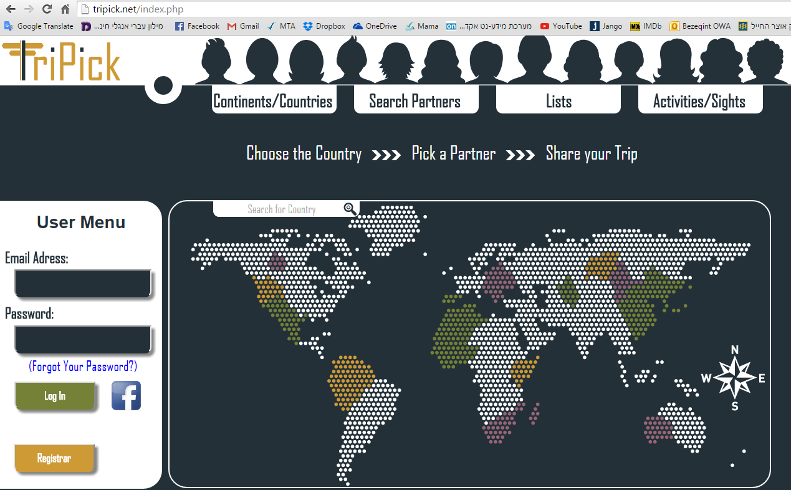
צילומי מסך: רישום/התחברות
התחברות.
התחברות באמצעות facebook.
רישום.
רישום באמצעות facebook.
שחזור סיסמא באמצעות המייל.

Slide 12
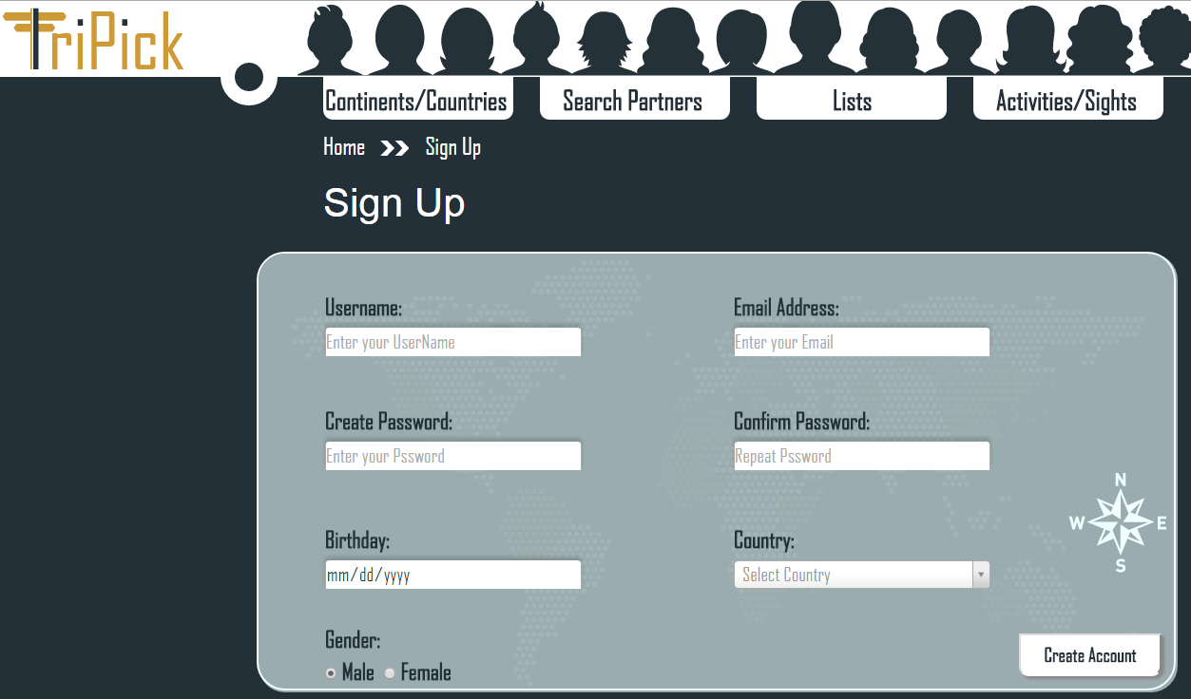
צילומי מסך: רישום
הקמת חשבון.
בדיקת תקינות מידע.
אימות כתובת דוא"ל.

Slide 13
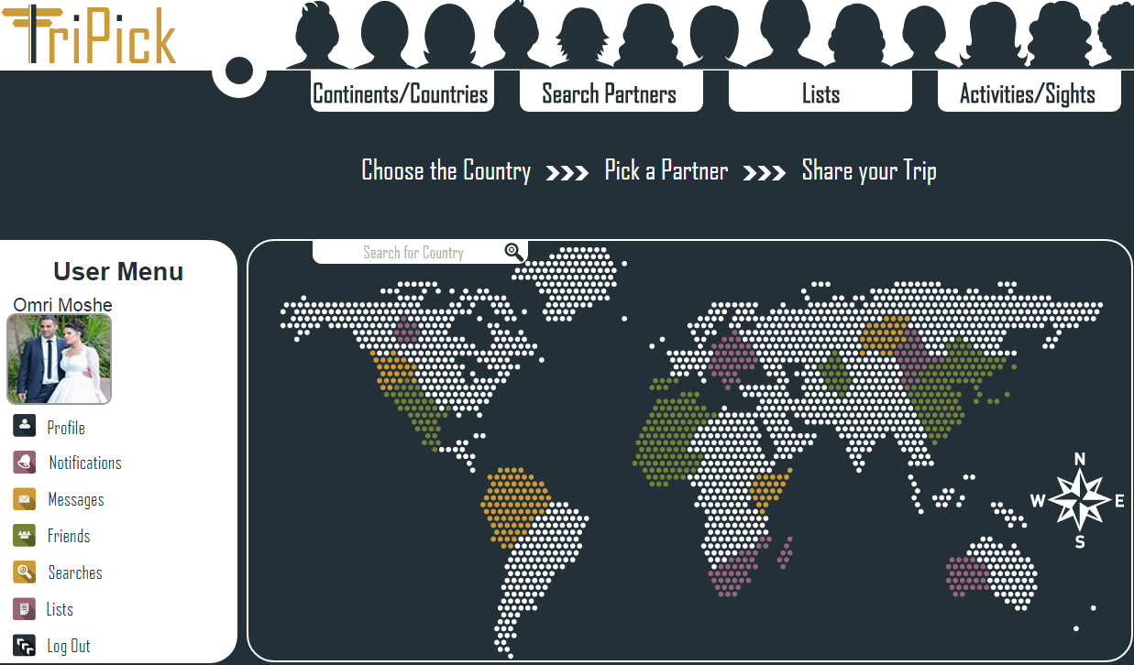
צילומי מסך: Login - מסך הבית

Slide 14
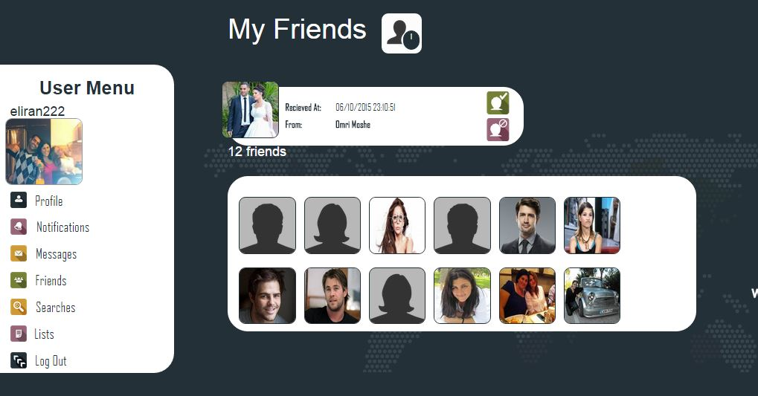
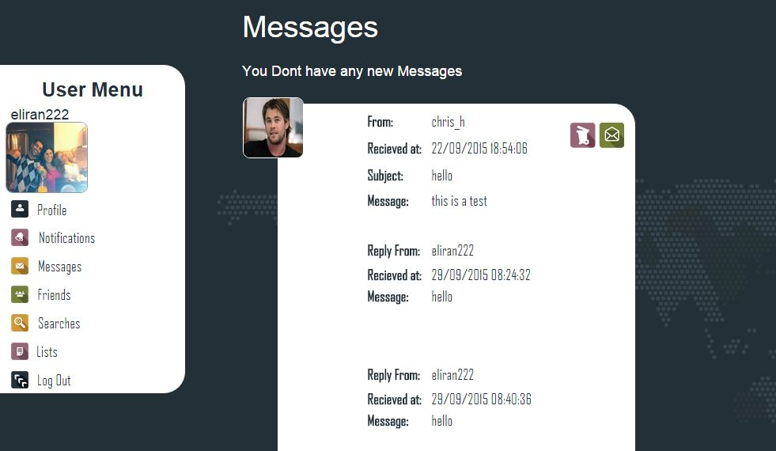
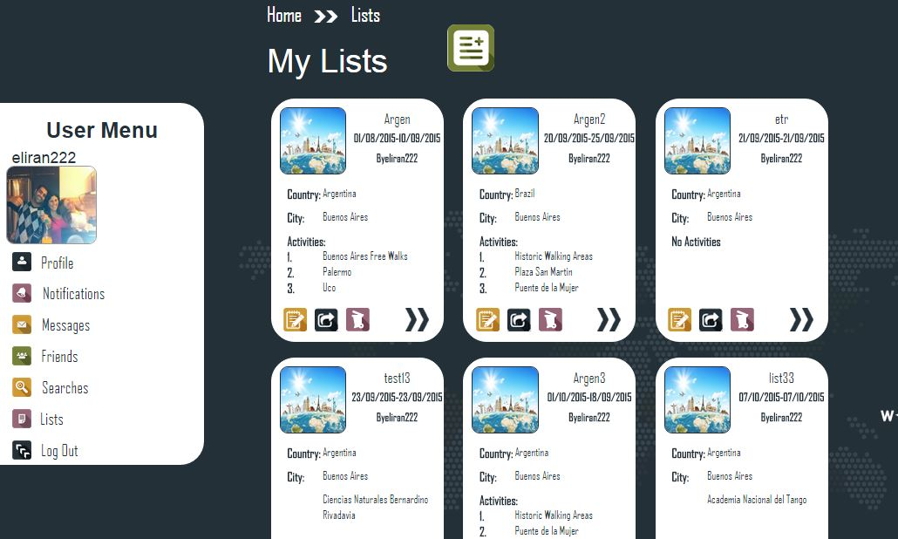
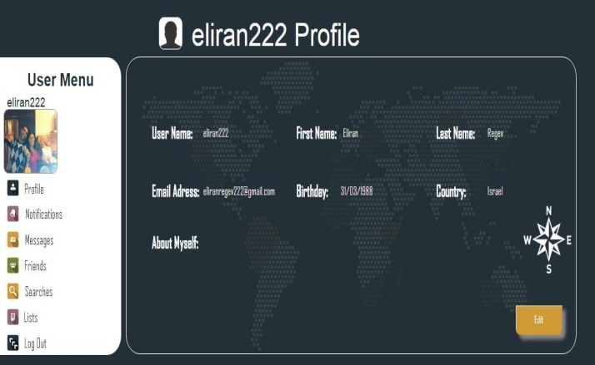
צילומי מסך: תפריט אישי
הצגת פרופיל אישי עם אפשרות לעריכה.
מערכת התראות על שינויים אישיים.
מערכת הודעות אישיות ממשתמשים אחרים.
מערכת חברים - הוספה וצפייה.
החיפושים שלי -החיפושים אותם ביצע המשתמש.
רשימות הטיולים שלי - הכנה, עריכה, הצגה.

Slide 15
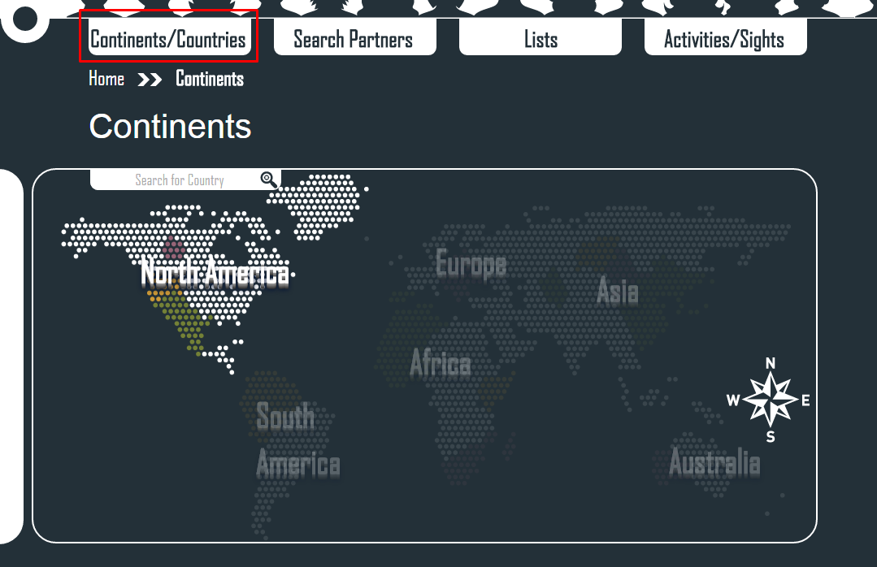
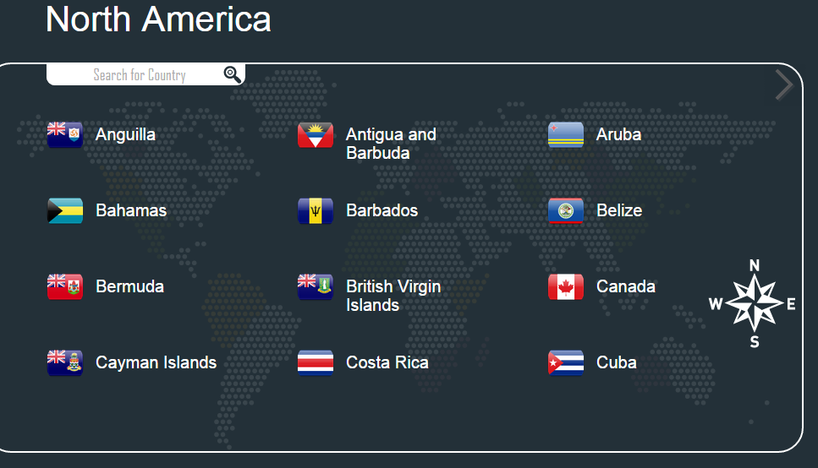
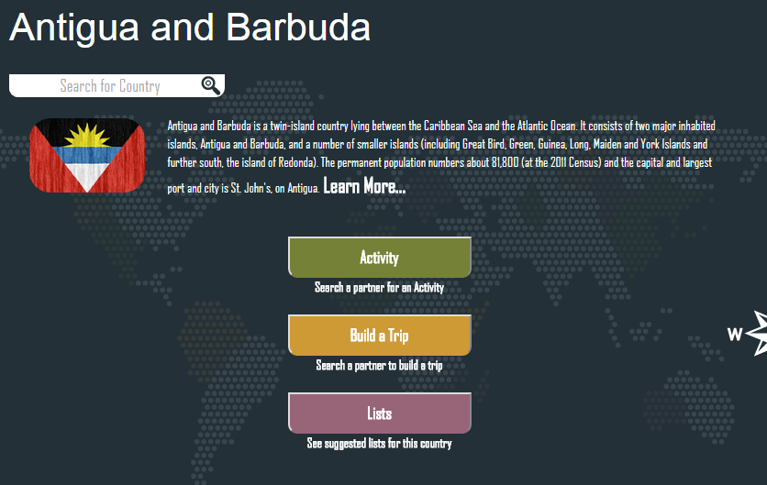
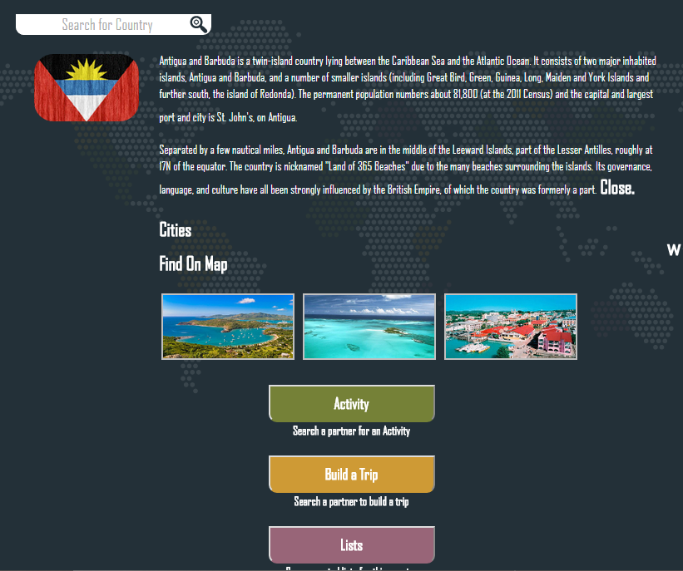
צילומי מסך: מסך ארצות
בחירת יבשת.
דפדוף בארצות.
הרחבת מידע על ארצות.
הרחבה נוספת עם אפשרות לצפייה בתמונות ומידע על ערים.
אפשרות למעבר לחיפוש שותף או רשימות של אותה ארץ.

Slide 16
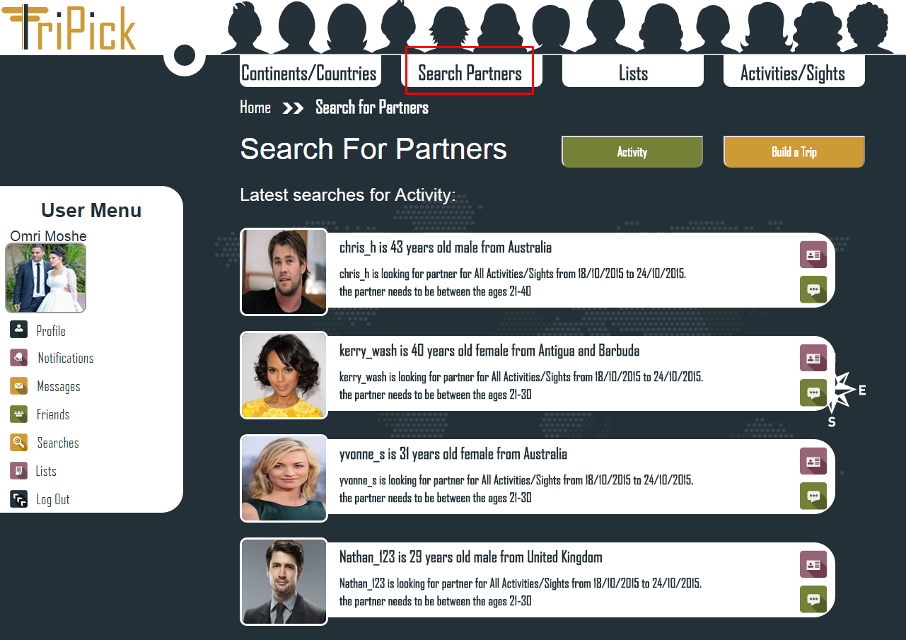
צילומי מסך: חיפוש שותפים
חיפוש שותפים.
בניית חיפוש מותאם אישית: חיפוש לטיול מלא או לפעילות רגעית.
שליחת הודעות אישיות למשתמשים.
צפייה בפרופיל המשתמש.

Slide 17
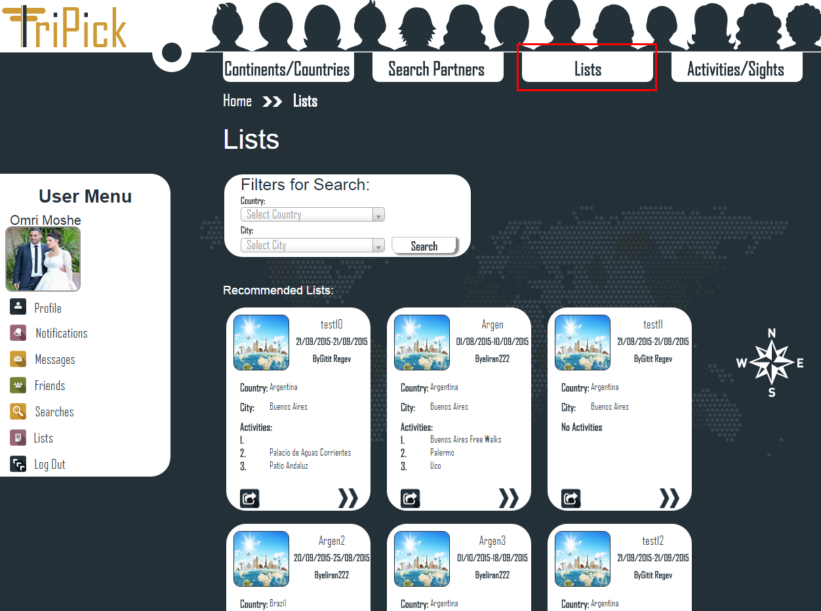
צילומי מסך: רשימות טיולים
דפדוף ברשימות טיולים.
סינון רשימות לפי ארץ ועיר.
הרחבת מידע על רשימה (טיול).
שיתוף רשימה.

Slide 18
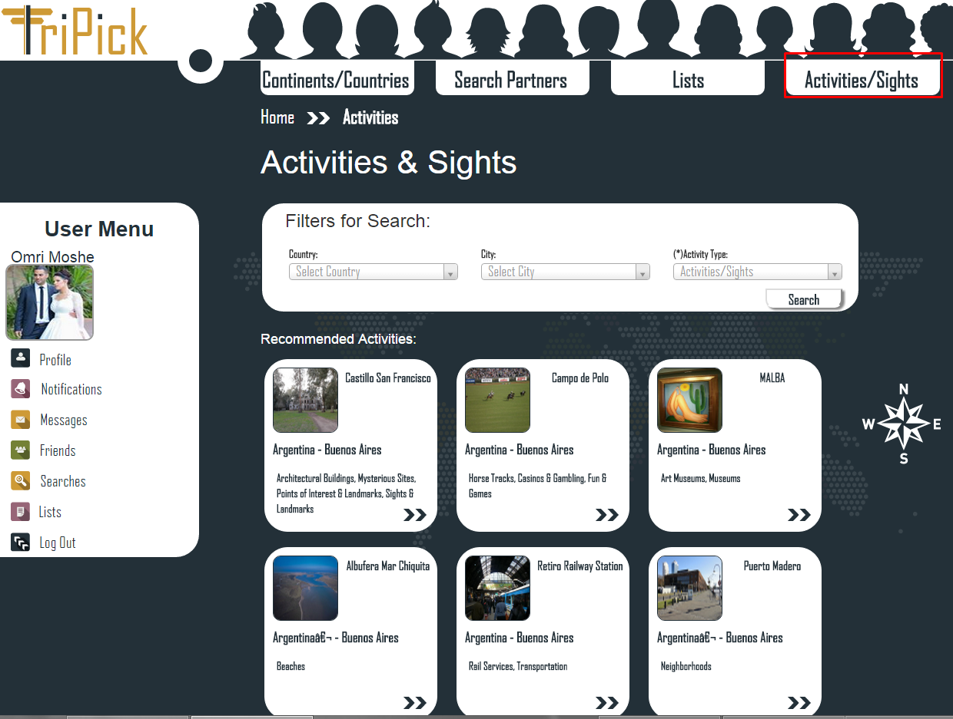
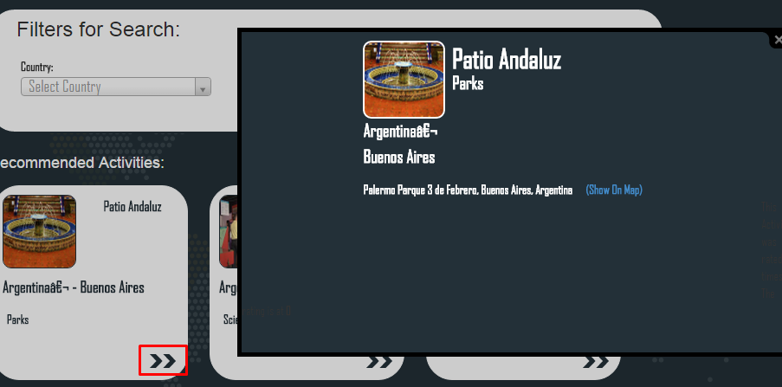
צילומי מסך: מסך הפעילויות
דפדוף בפעילויות.
סינון לפי ארץ, עיר ופעילות.
הרחבת מידע על פעילות.

Slide 19
מערכות משיקות
Facebook API
עבודה מול API של facebook, המטרה להקל על משתמשים בתהליך הרישום ו"למשוך" את פרטיהם האישיים ישירות מהרשת החברתית. על המשתמש לאפשר גישה לפרטיו ברשת החברתית.
תהליכים:
רישום באמצעות facebook. (Register).
התחברות באמצעות facebook. (Login).
Like & Share לפעילויות ולרשימות
Activation Email
עבודה מול שרת דואר, המטרה לשלוח למשתמש דוא"ל כדי לאמת שכתובת הדואר תקינה.

Slide 20
תמיכה
המערכת נבנתה עבור המחשב השולחני אך מותאמת גם ל Mobile.
צד הלקוח:
HTML.
JavaScript.
CSS.
צד שרת (CPanel):
PHP.
MySql – phpMyAdmin.

Slide 21
ארכיטקטורה

Slide 22
בחינת חלופות ובחירת הטכנולוגיה
צד לקוח:
מכיוון שהחלטנו כי הפלטפורמה החברתית תהיה מבוססת Web
צד הלקוח מומש באמצעות HTML5, CSS, JavaScript ו-jQuery
למדנו את השפות הללו במהלך התואר וניתן למצוא מענה ברשת לכל תקלה בה נתקלנו.

Slide 23
בחינת חלופות ובחירת הטכנולוגיה
צד שרת:
התלבטנו בין PHP ל-Python/C ובחרנו בסוף בPHP מכיוון שזוהי שפה קלה להבנה אם יש רקע בתכנות, היא ידידותית למשתמש ויש לה קהילה מאוד גדולה של משתמשים כך שגם פה ניתן למצוא מענה מלא לכך שאלה.

Slide 24
בחינת חלופות ובחירת הטכנולוגיה
שאילתות
ההתלבטות הייתה בין ביצוע שאילתות בMySQL או דרך MongoDB
מכיוון שבחרנו בPHP בצד שרת, השתמשנו בMySQL על מנת ליצור את השאילתות ולבנות את מאגרי המידע של המערכת.
האינטגרציה בין PHP לMySQL היא מאוד קלה, יש פונקציות מוכנות מראש ליצור את הקשרים ביניהם וזה העניק לנו שליטה מלאה על מאגרי המידע והשאילתות אותם רצינו לבצע.
בנוסף למדנו על שאילתות SQL ולכן היה לנו קל יותר להבין את השפה ולאפשר את הסינון שרצינו להעניק לשאילתות השונות.

Slide 25

קישורים
קישור לסרטון
TriPick.net

Slide 26
הצעת עבודה
קובץ מצורף. לחיצה כפולה על התמונה לפתיחה.

Slide 27
תכנית עבודה
קובץ מצורף. לחיצה כפולה על התמונה לפתיחה.

Slide 28
הצהרה על הכנה עצמית - גיתית רגב
קובץ מצורף. לחיצה כפולה על התמונה לפתיחה.

Slide 29
הצהרה על הכנה עצמית - עומרי משה
קובץ מצורף. לחיצה כפולה על התמונה לפתיחה.

